Slide 1
正面战场
客观评价国民党的抗日御辱

Slide 2
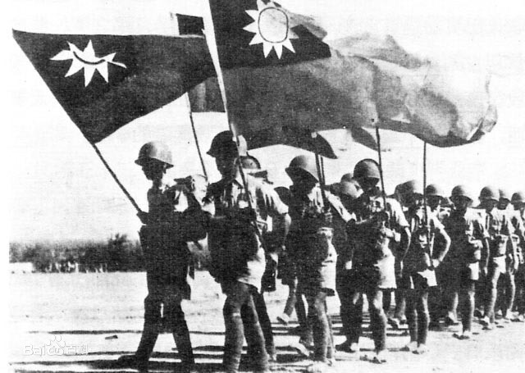
正面战场：
正面战场是中国控制的连片国土与日军侵华推进线上日控区对峙交战而形成的战场。由于在这个战场上作战的中国军队主要是国民党军队，因此一般也称其为国民党正面战场。正面战场日军伤亡100余万，国民党伤亡321万。

Slide 3
主要战役
正面战场之

Slide 4
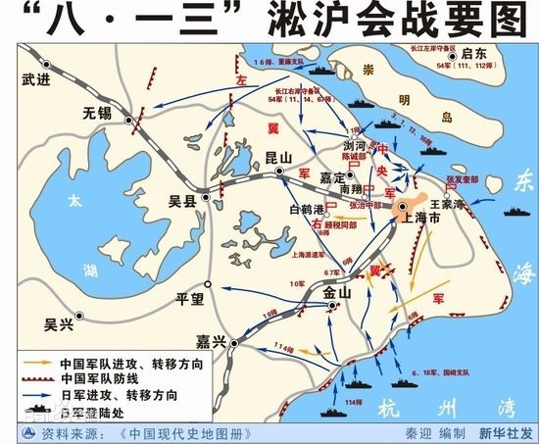
淞沪会战:
时间： 1937年8月13日----11月11日
主要将领:蒋介石、张治中、陈诚、谢晋元（四行仓库）冯玉祥 顾祝同

Slide 5
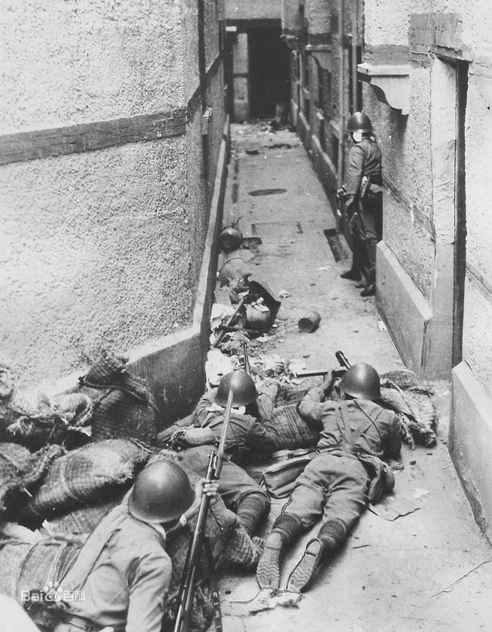
“八一三”淞沪会战是抗战爆发以来，中日双方规模最大的一次会战。三个月的战役中，双方都投入几十万的兵力。由于国民革命军战略不当，武器装备落后，在付出了330000多人的损失后，最终被迫匆忙撤兵，并直接导致了南京会战的失利。此战日军伤亡50000余人。

Slide 6
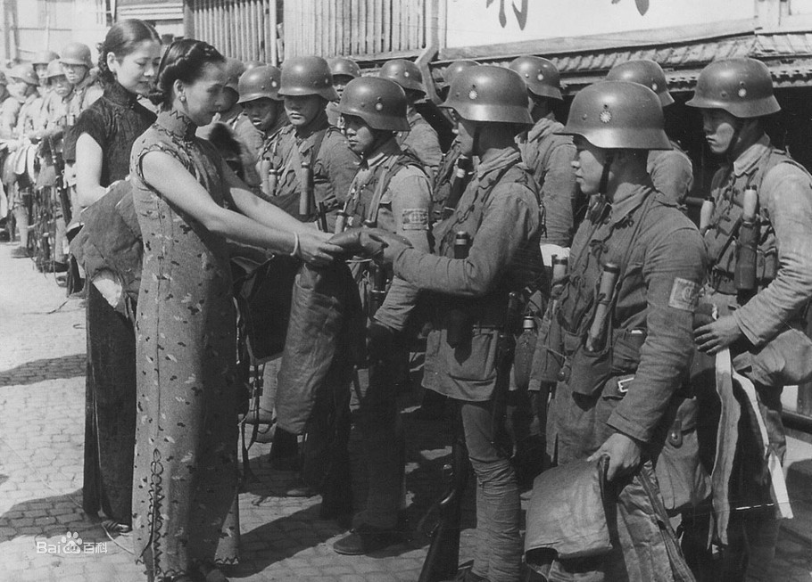
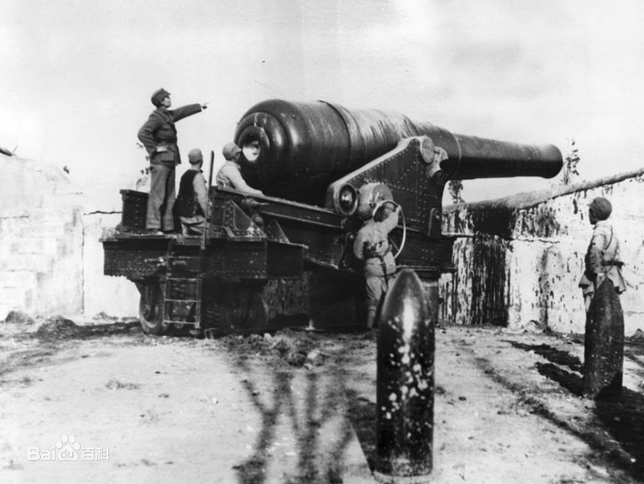
八一三”淞沪会战中日双方投入了将近100万的兵力，这次战役迫使日军三易主帅，战前日本曾嚣张的说，三个月可以灭亡中国，结果光在上海战场就打了三个月，虽然日本取得了胜利，但是也因此付出了惨重的代价,此战日军伤亡5万余人。中国军民浴血苦战，粉碎了日本“三个月灭亡中国”的狂妄计划，并争取了时间，从上海等地迁出大批厂矿机器及战略物资，为坚持长期抗战起了重大作用。

Slide 7
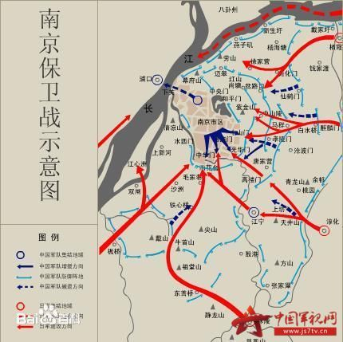
南京保卫战：
时间： 1937年12月1日----12月13日
主要将领:唐生智、孙元良 、宋希濂、顾祝同

Slide 8
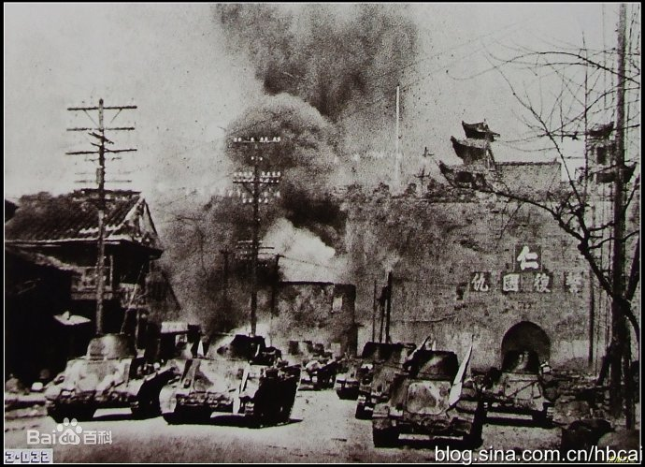
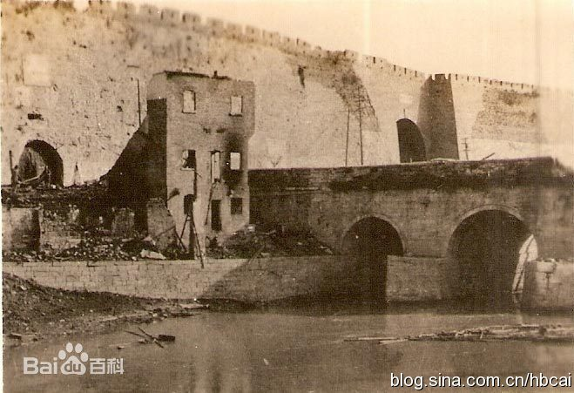
淞沪会战后，日军迅速进攻国民政府首都南京。由于此时国民革命军兵力凋零，退守绝地，被迫在12月12日匆忙突围撤退。日军进入南京开始了长达数月，惨绝人寰的南京大屠杀，残酷杀害中国军民300000多人。

Slide 9
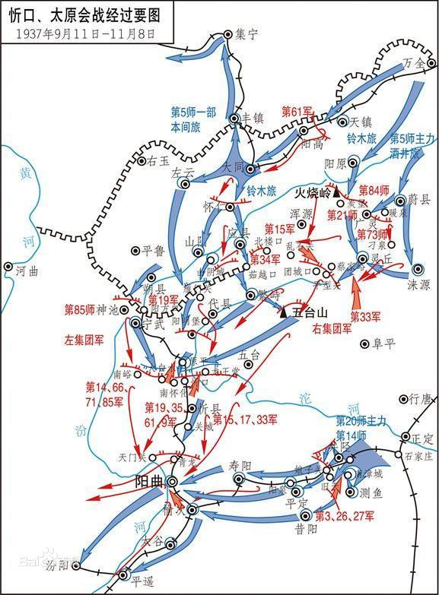
太原会战:
时间： 1937年9月13日----11月
主要将领:阎锡山、林彪（平型关）、卫立煌（忻口）、 孙连仲 、傅作义、 郝梦龄(阵亡)、 王靖国

Slide 10
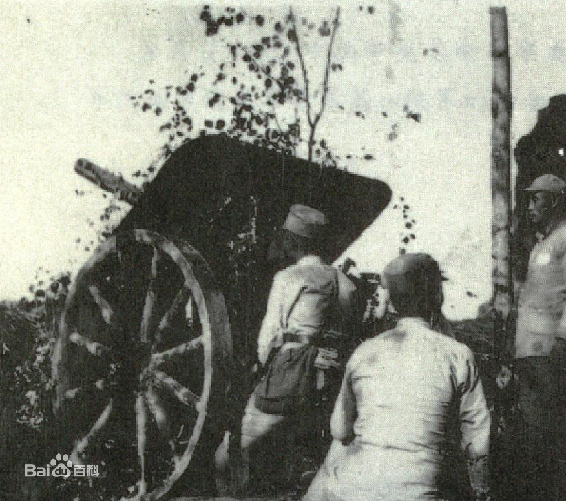
1937年9月13日，日军占领大同后向太原进攻，国民革命军由于指挥混乱，布置不当，被迫从太原突围。此战国民革命军英勇抵抗，付出了重大牺牲，消灭敌军20000余人。

Slide 11
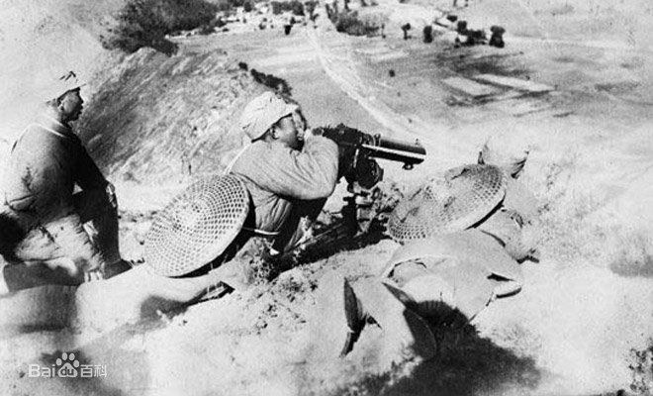
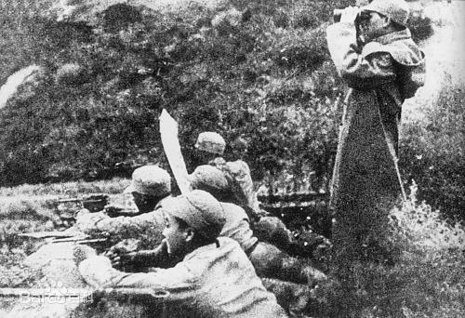
但从此国民革命军在华北战场的正规战争宣告结束。1937年9月13日，日军占领大同后向太原进攻，此时中国守军英勇抵抗，付出了重大牺牲. 日军参战总兵力约合4个半师共14万人,伤亡近3万人;中国军队参战总兵力6个集团军计52个师(旅)共28万余人，伤亡10万人以上。忻口会战大量消耗日军有生力量,牵制了日军沿平汉铁路(今北京-汉口)南下的作战行动，著名的忻口战役就是这次会战中打出了中国人的威风。

Slide 12
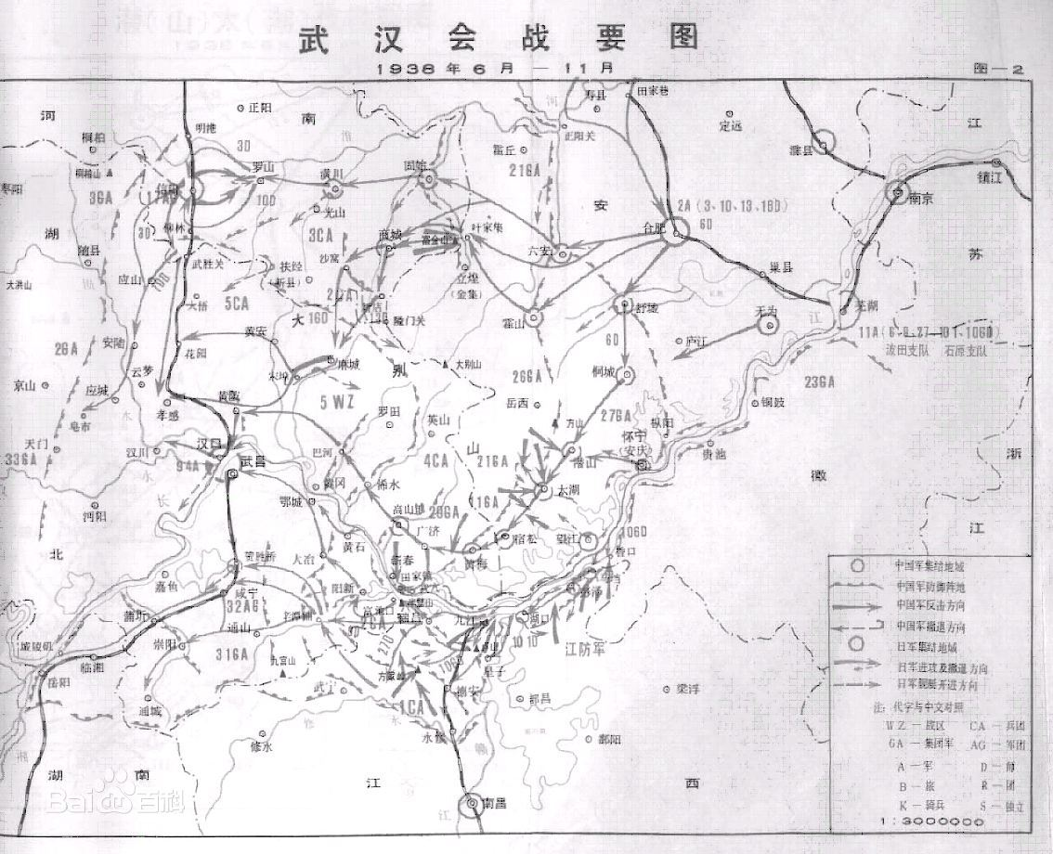
武汉会战:
时间： 1938年6月----10月
主要将领:陈诚、白崇禧（代）、薛岳（万家岭）、徐焕升（空军东征）、张发奎、 孙连仲、 王耀武、 张灵甫、 黄维、 商震、 池峰城、 李延年、 杜聿明、 关麟征、 郑洞国国

Slide 13
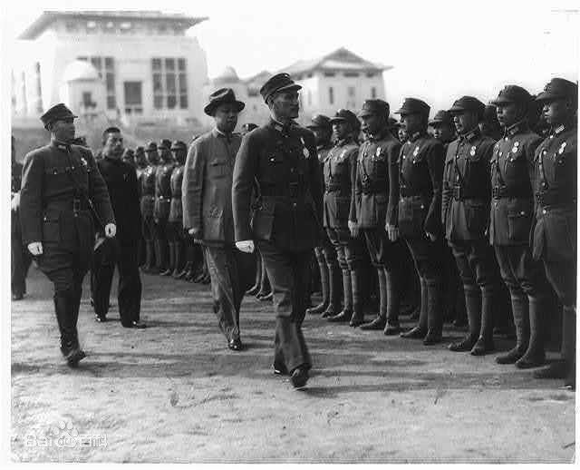
历时四个半月的武汉会战虽然最终以武汉失守而结束，但国民革命军的正面抵抗取得了毙伤敌军40000人、近100000名日军因战斗、气候、疾病等原因暂时丧失了作战能力的巨大战果，极大地消耗了日军的有生力量，抗日战争从此进入相持阶段。
武汉会战是抗日战争战略防御阶段规模最大的一次战役，其中在万家岭一带，日军4个团被全歼，史称万家岭大捷。中国空军与敌激战，取得重大战果，共击落日机62架，炸毁日机16架，炸沉日军舰艇23艘，有力支援了地面部队作战。中国海军在长江上也进行了激烈战斗，在沿江要塞布置水雷，设置海岸炮，并击沉日舰多艘，有力迟滞了日舰沿江进攻。

Slide 14
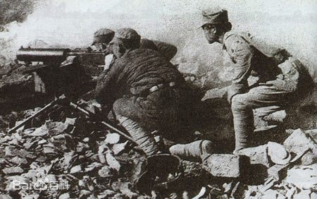
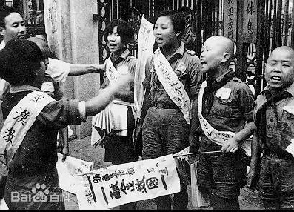
中国军队英勇抗击，消耗了日军有生力量，迟滞了日军行动。日军伤亡10万以上，日军虽然攻占了武汉，但其速战速决，迫使国民政府屈服以结束战争的战略企图并未达到，抗日战争进入战略相持阶段。
虽然武汉最终失守，但“武汉会战”却有着重大的意义。会战中，中国军队歼灭日军十多万人，同时大量消耗了日本财力，争取到时间把工业迁入西南和西北地区，为相持阶段作了重要的物资准备。自此以后，抗日战争进入相持阶段，日军再也没有能力调动40多万大军作战略进攻性的大会战了。从这个角度上看，“武汉会战”取得了战略上的成功。在中国近代史上，这一时期是中国人最团结的时期。全中国同仇敌忾，真正做到了“地无分南北、人无分老幼”，都投入到抗日的伟大洪流中。用郭沬若的话来说，那就是“整个武汉沸腾起来了，也带动全国沸腾起来了!”

Slide 15
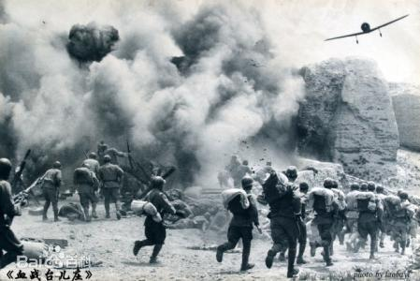
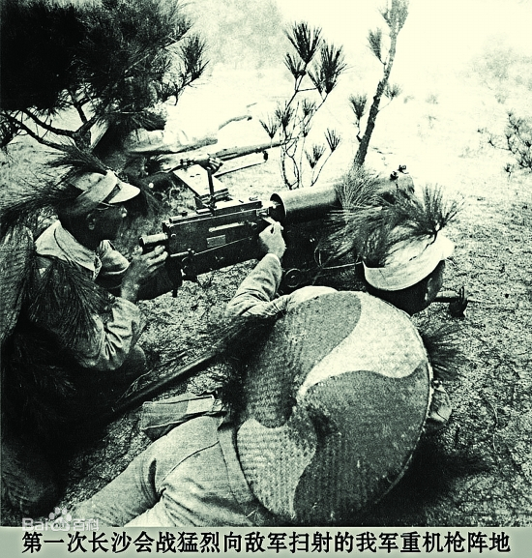
兰封会战：1938年5月21日----6月
随枣会战：1939年5月1日----20日
第一次长沙会战：1939年9月14日----10月
桂南会战：1939年11月13日----1940年10月30日
枣宜会战：1940年5月1日----6月18日
豫南会战：1941年1月25日----2月7日
上高会战：1941年3月15日----4月9日
晋南会战：1941年5月
第二次长沙会战：1941年9月----10月1日
第三次长沙会战：1941年12月23日----1942年1月6日
浙赣会战：1942年4月----7月28日

Slide 16
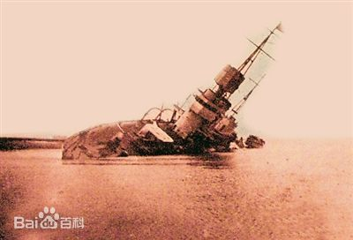
鄂西会战：1943年5月----6月
常德会战：1943年11月2日----12月
豫中会战：1944年4月----5月25日
长衡会战：1944年5月----8月
桂柳会战：1944年8月----12月10日
湘西会战：1945年4月----6月
平津作战:1937年7月
江阴保卫战：1937年8月16日-12月2日
广州战役:1938年10月
南昌会战:1939年3月-4月
冬季攻势:1939年12月-1940年3月

Slide 17
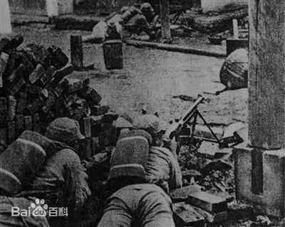
百团大战:1940年8月-12月
香港保卫战:1941年12月
豫西鄂北会战:1945年3月-5月
桂柳反攻战役:1945年4月-8月
第一次缅北会战:1942年3月-9月
第二次缅北会战:1943年10月-1945年3月
滇西作战:1944年5月-1945年1月
滇缅会战

Slide 18
客观评价
正面战场之

Slide 19
在战略防御阶段（1937年7月7日—1940年），国民党正面战场曾发挥了较好的作用
1937年7月7日—1938年10月，国民党正面战场在抗战中发挥作用显著。日军发动全面侵华战争后，原计划在短时间内灭亡中国，把攻击的矛头对准国民党军队主力和我国主要的政治经济中心地区，因此，这一阶段国民党正面战场是我国抗战的主战场。这一阶段历时1年4个月，国民党军队共毙俘日军250730人，牵制日军70万人以上，而且付出了较大牺牲，其正规军损失达1044268人。当时的正面战场，对于打破日本帝国主义“速战速决”的战略企图，消耗日军兵力和战争资财，迫使日军由战略进攻转为战略防御起了重要的作用。这些也在客观上为八路军、新四军等抗日武装挺进敌后，开辟抗日根据地创造了条件。

Slide 20
1939—1940年，国民党正面战场抗战仍较为积极。这一时期，已经不完全是战争中敌之进攻、我之防御阶段，而是由第一阶段进入第二阶段（相持阶段）的过渡阶段。在此阶段，日本侵略者虽然开始转移兵力到解放区战场，但进攻的重点还是放在国民党正面战场；国民党方面的政策也发生了一些变化，除了对日军的有限进攻进行较为坚决的抵抗外，还主动发动有限度的攻势与反击，以进一步牵制消耗敌人。在这两年时间里，国民党军队给予日军较大打击，共毙伤俘日军263251人，同时也付出1019911人的伤亡代价，与1937至1938两年的伤亡人数大体相等，这也是国民党政府在这一阶段抗战较为积极的一个具体例证。在这一时期，由于英美等国对国民党政府的劝降和日本的诱降、希特勒席卷西欧、德意日三国军事同盟的成立等等因素，均给国民党政府带来极坏的影响，从而使国民党政府既抗战又反共，对日军既抵抗又动摇。因此，当中国的抗战成为亚洲太平洋地区的主战场的时候，国民党正面战场却在我国抗战中逐渐下降为次要的战场，且在许多作战中出现溃败的被动局面

Slide 21
在战略相持阶段（1941年—1945年8月），国民党政府对抗日比较消极
这一时期，中国抗战进入战略相持阶段。太平洋战争爆发后，随着日军作战重心逐渐由中国转移到南太平洋地区，日本对华采取巩固占领区的军事战略，把作战的重点对准敌后解放区；国民党政府把战争的胜败完全寄托在美英盟军身上，对抗日十分消极。在整个相持阶段，国民党军队基本上没有对日军采取主动的战略或战役性攻势，1942年下半年以后的两年多时间里，国民党正面战场基本上呈现出与日军互不相扰的休战状态。国民党军队在1941—1945年5年的伤亡总数（计853603人），不仅不及1937—1938两年的伤亡数（1084379人），也比1939—1940两年的伤亡数（1019911人）少。（同上书，第81页）这些数据从一个侧面反映出国民党政府在1941年后消极抗日的事实。相反，在反共方面国民党却非常积极，1939年1月召开的国民党5届5中全会决定成立防共委员会，确定了“防共、限共、溶共、反共”的方针，并于1941年1月发动围歼新四军军部的皖南事变，1943年又扩大了对陕甘宁边区的封锁，并掀起第三次反共高潮。

Slide 22
在战略大反攻阶段（1945年8月后），国民党正面战场急迫地抢占胜利果实
945年8月8日，苏军出兵东北，次日，苏联对日宣战。之后，中国战局发生了急剧的重大变化。8月9日，毛泽东发表《对日寇的最后一战》声明，号召“中国人民的一切抗日力量应举行全国规模的反攻，密切而有效力地配合苏联及其他同盟国作战。”“中国民族解放战争的新阶段已经到来了，全国人民应该加强团结，为夺取最后胜利而斗争。”（《毛泽东选集》第3卷第1119、1120页）中国人民抗日战争开始进入战略大反攻。国民党对我军的反攻作战行动不但不予配合，反而采取了无理的阻挠和破坏，甚至还存在与日伪暗中勾结的行为。8月10日至11日，蒋介石连续发布三道命令：要八路军及一切抗日军队“应就原地驻防待命，其在各战区作战地境之部队并应接受各战区司令长官之管辖，勿擅自行动”；令“各地伪军，应就现驻地点负责维持地方治安”；令各战区“以主力挺进解除敌军武装”，接受日伪军投降，同时积极向解放区推进。例如，胡宗南以其主力3个军向山西推进，一部已过黄河；傅作义部进入包头并沿平绥路东进；李品仙、何柱国等部向徐州、蚌埠推进；王仲廉、高树勋等部向郑州、洛阳、许昌一线推进，等等。国民党在美国帮助下几乎垄断了受降权，对原日军侵占的重要战略地点，除东北及张家口、承德、赤峰、多伦、古北口为我八路军解放外，其余大多为国民党军抢占，全民族抗战的胜利果实大都被国民党攫取，且成为了其之后发动内战的重要资本。

Slide 23
抗日英烈
正面战场之

Slide 24
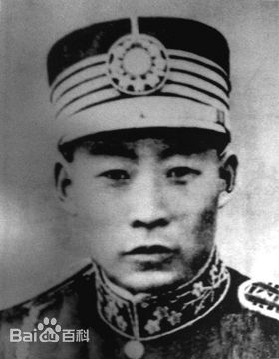
赵登禹
赵登禹（1898年—1937年7月28日），字舜诚（一作舜臣) ，山东菏泽县杜庄乡赵楼村人，抗日烈士，中国国民党党员。1914年赵登禹加入冯玉祥的部队，任冯的随身护兵，跟随参加北伐战争，后国民党军改编，回任第二十八旅旅长。 跟随冯玉祥参加“中原大战”，战败后冯的部队被整编，赵登禹被任命为第29军37师109旅旅长。 1937年7月28日，对日作战时壮烈殉国，时年39岁，是抗日殉国的第一位师长。

Slide 25
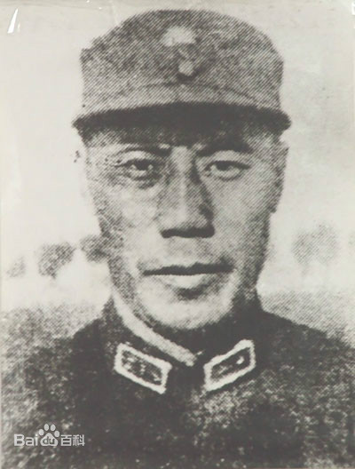
佟麟阁
佟麟阁（1892年10月29日—1937年7月28日），原名佟凌阁（。中华民国军事将领，先后隶属北京政府、国民军、国民政府（国民革命军），是冯玉祥手下的“十三太保”之一，是中国在抗日战争中殉国的高级将领之一。1936年，任国民革命军第29军副军长，驻守平津一带。卢沟桥事变后，他率部奋勇抗击日本侵略军。7月28日，在北平城外南苑的第29军司令部遭受猛烈攻击。他与132师师长赵登禹誓死坚守阵地，指挥29军拼死抗击。战斗进行得十分激烈。后奉命向大红门转移，途中再遭致日军包围，在组织部队突击时，被机枪射中腿部。部下劝其退下，他执意不肯，仍率部激战，头部再受重伤，流血过多，壮烈殉国。

Slide 26
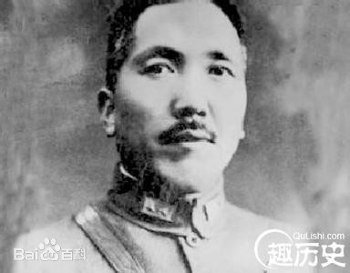
郝梦龄
郝梦龄（1898年2月18日—1937年10月16日）字锡九，河北藁城庄合村人，抗日名将，国民革命军陆军第9军军长，陆军上将（阵亡后追授）。酷爱读书、持身以正、治军严明。
1937年10月16日，在山西大白水前线忻口会战中壮烈殉国，是抗战中牺牲的第一位军长。

Slide 27
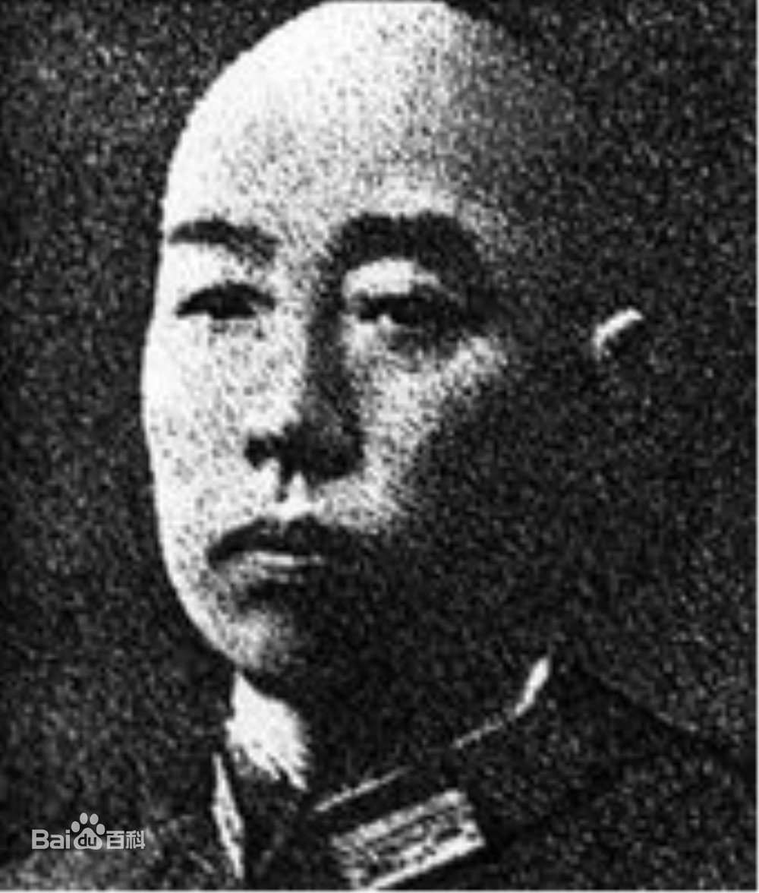
饶国华
饶国华（1894年12月7日－1937年12月1日），名厥卿，字弼臣，1894年12月7日生于四川省资阳县东乡（今资阳市雁江区宝台镇）张家坝人，川军第145师师长。抗战中在广德、泗安和敌军作战，因属下临阵脱逃而丢失阵地，他深感指挥不灵，愤而自杀，陆军中将追晋二级上将。

Slide 28
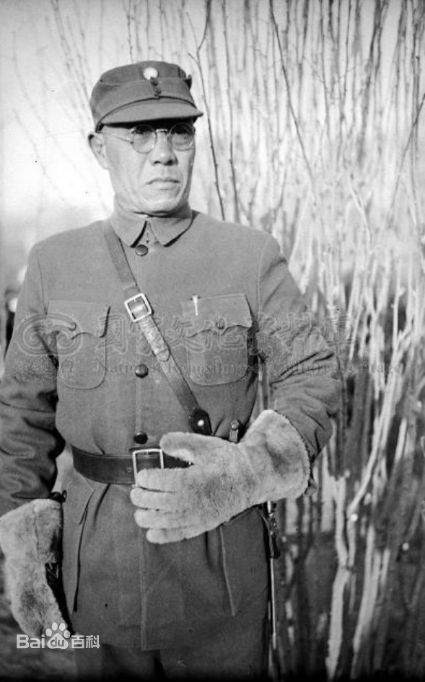
冯安邦
冯安邦（1884 - 1938.11.3）民国抗日将领。追随冯玉祥，先后参加了讨伐张勋复辟、讨伐陕西军阀陈树藩之役，及“首都革命”、“五原誓师”、平定甘肃“河湟事变”、中原大战等重大历史事件。后任国民革命军第四十二军中将军长兼第二十七师师长。
1938年11月3日，奉命扼守大别山的战役中，与敌人血战五十余日，歼灭大量敌人后在转进襄樊的途中，遭日机轰炸，重伤阵亡，壮烈殉国。终年54岁。

